Slide 1
Проект Спринта
Автоматизация

Slide 2

Описание проекта
Мы решили подготовить Dashboard для менеджеров по анализу контента: Дениса и Валерии
Бизнес-задача: анализ взаимодействия пользователей с карточками Яндекс.Дзен;
Часто ипользования Dashboard: не реже, чем раз в неделю;
Основные пользователи Dashboard: менеджеры по анализу контента;

Slide 3

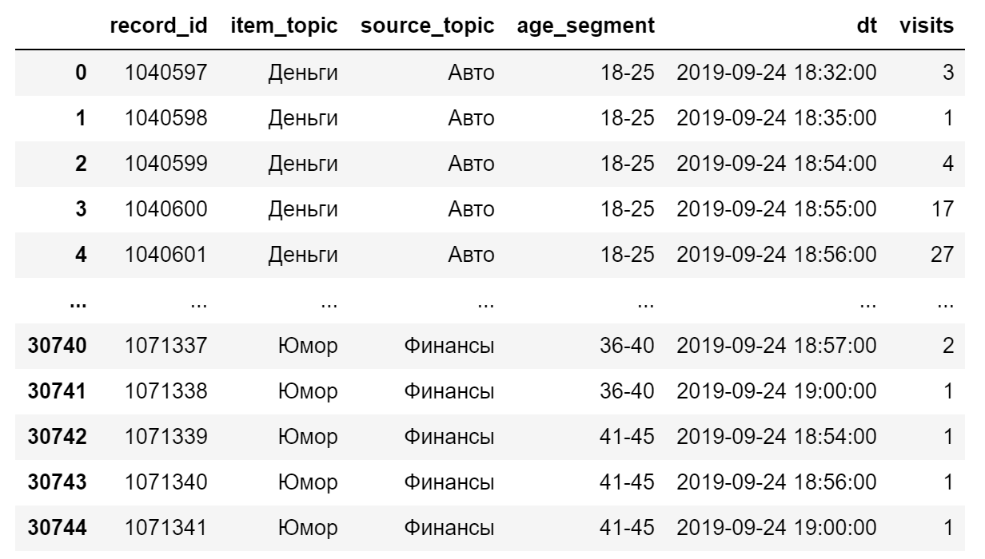
Состав данных для дашборда:
История событий по темам карточек (два графика - абсолютные числа и процентное соотношение);
Разбивка событий по темам источников;
Таблица соответствия тем источников темам карточек;
Источники данных для дашборда: cырые данные о событиях взаимодействия пользователей с карточками (таблица log_raw);
Таблица dash_visit:
record_id – порядковый номер запииси
item_topic – Тема карточки
source_topic – Тема источника
age_segment – Возрастной сегмент
dt – время посещения
visits – кол-во посещений в минуту

Slide 4

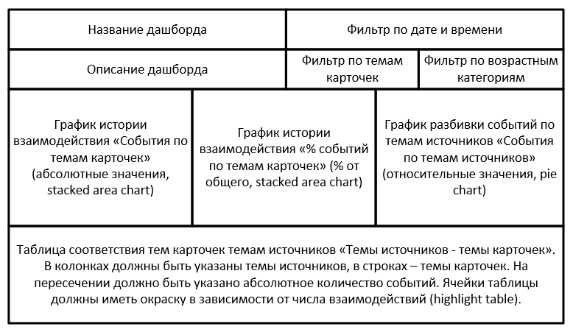
Задачи
Бизнес-задача: анализ взаимодействия пользователей с карточками Яндекс.Дзен;
Построить дашборда по согласованному с заказчиком проекту
Ответить на следующие вопросы менеджеров:
Cколько взаимодействий пользователей с карточками происходит в системе с разбивкой по темам карточек?
Как много карточек генерируют источники с разными темами?
Как соотносятся темы карточек и темы источников?

Slide 5
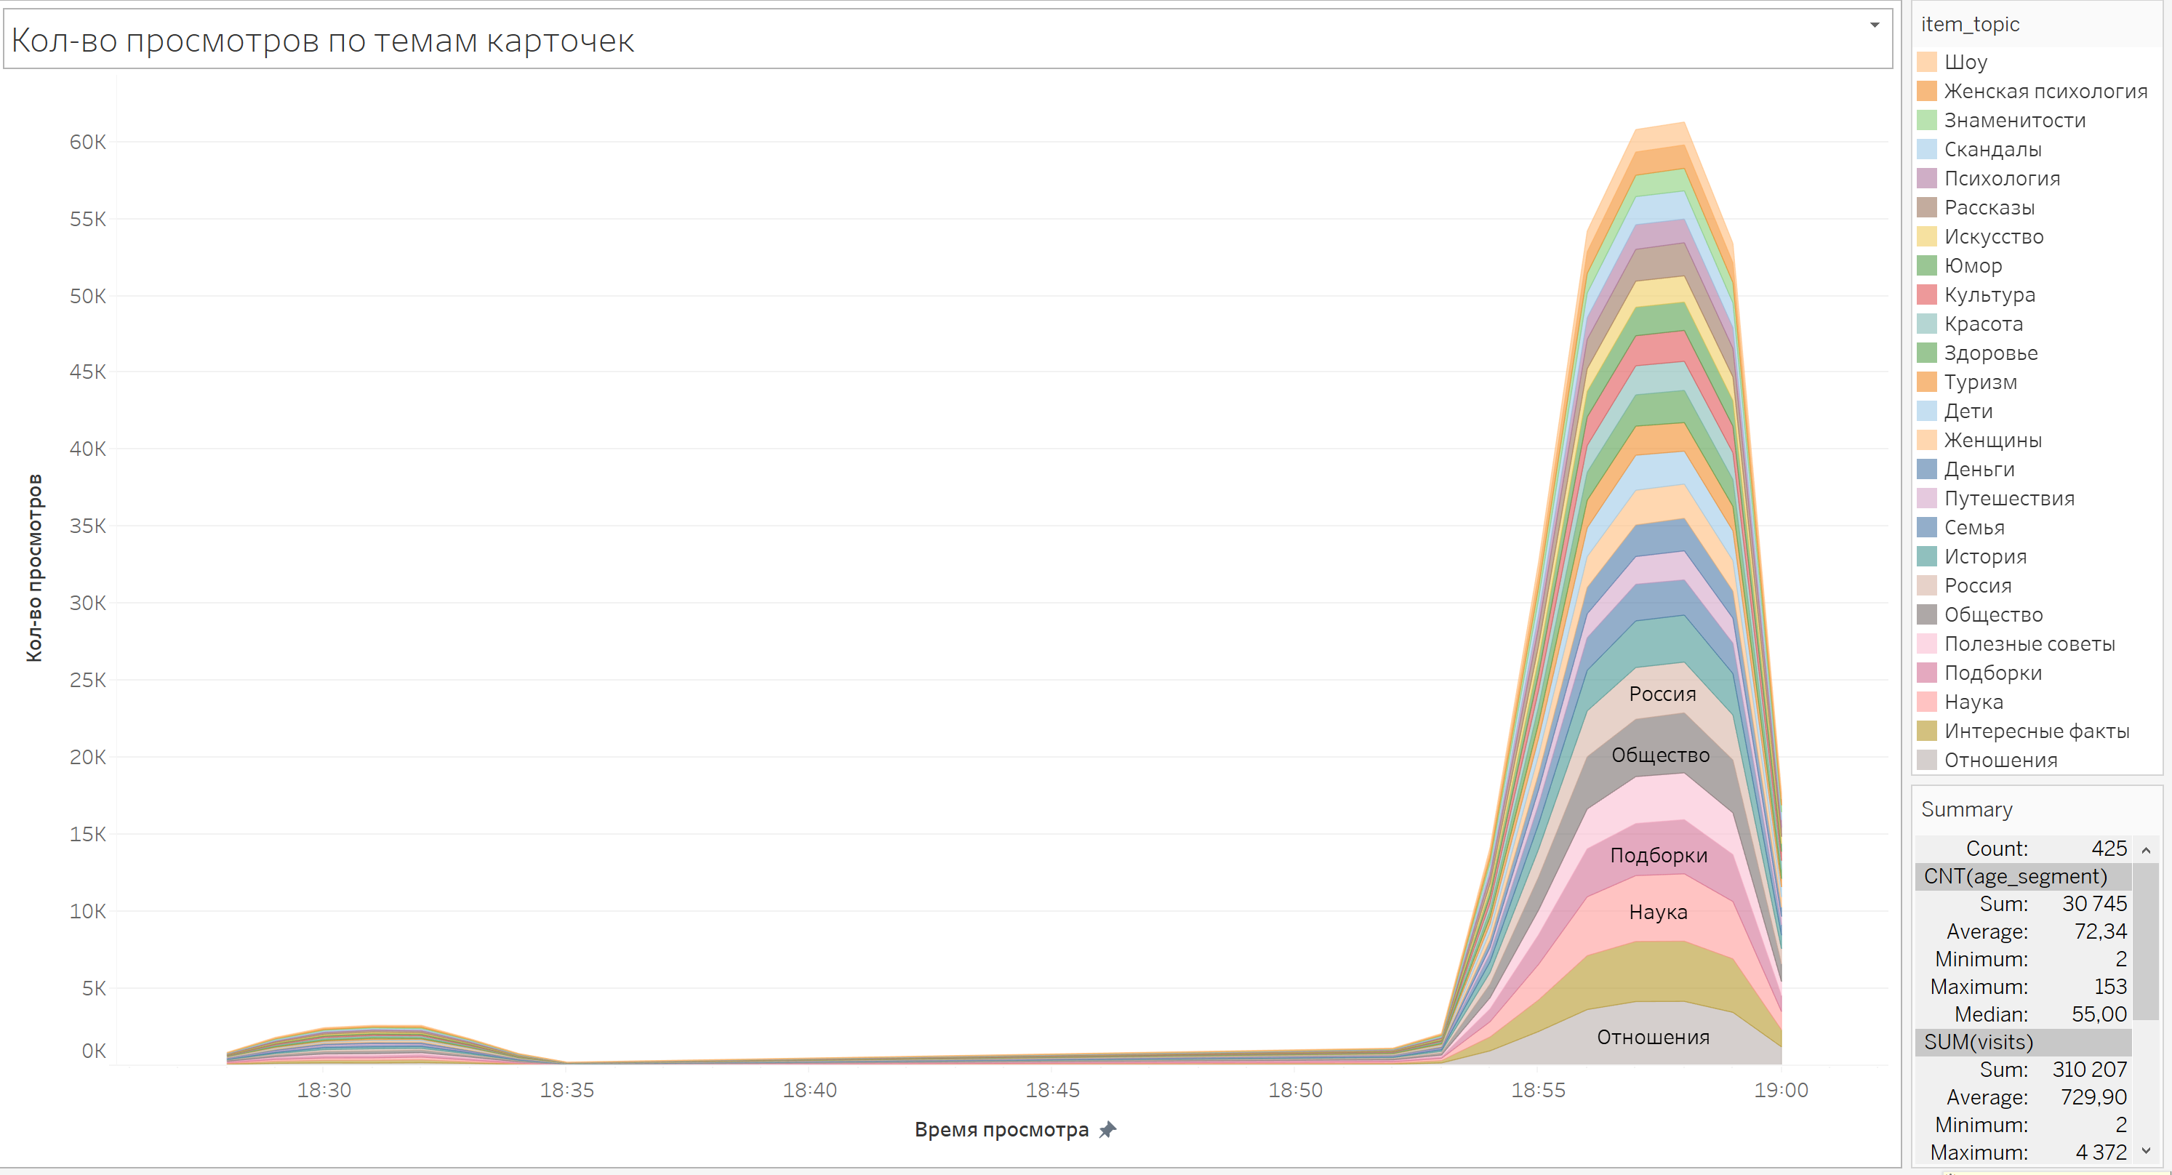
Cколько взаимодействий пользователей с карточками происходит в системе с разбивкой по темам карточек?
1
Всего пользователи открывали карточки 310 207 раз за анализируемый период времени
Топ-3 темы карточек – это отношения, интересные факты и наука (что очень круто)

Slide 6
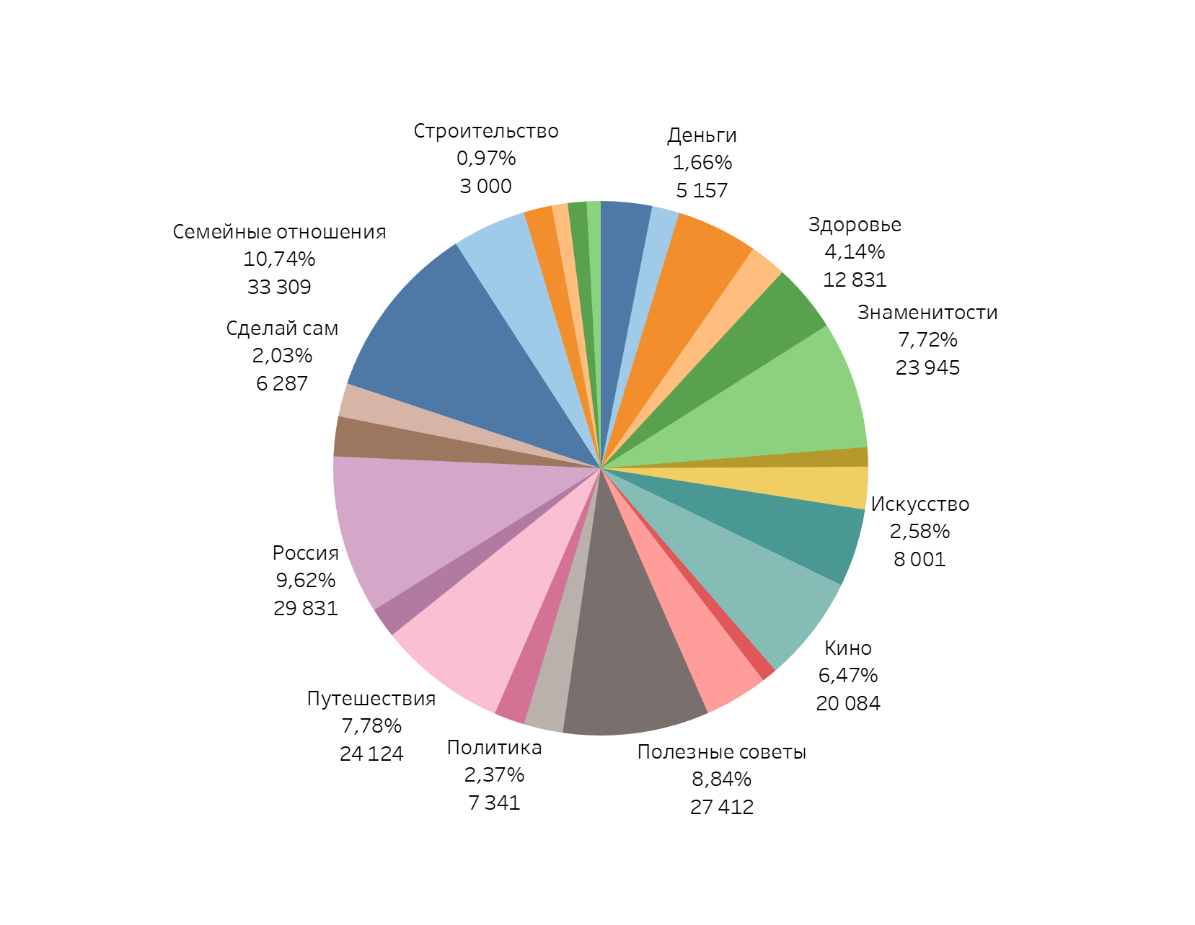
Как много карточек генерируют источники с разными темами?
2
Для этого был построен график вида Piechart, который показывает сколько просмотров сгенерировал каждый источник

Slide 7
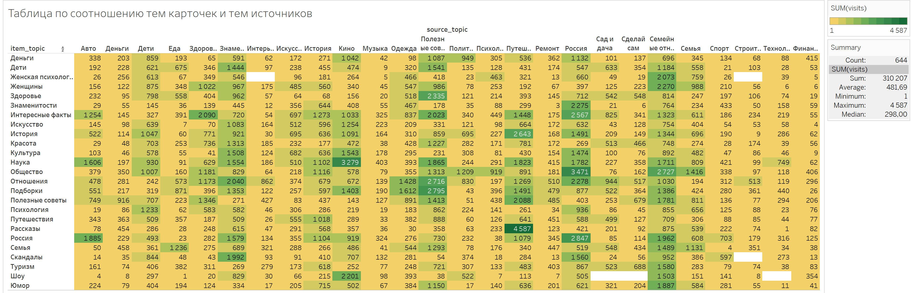
Как соотносятся темы карточек и темы источников?
3
Для ответа на этот вопрос была построена таблица соотношений

Slide 8

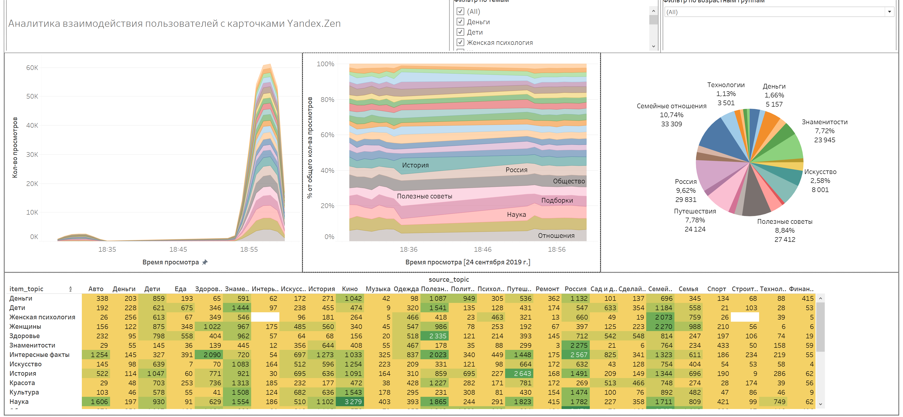
Итоговый dashbord
Доступен по ссылке

